Slide 1
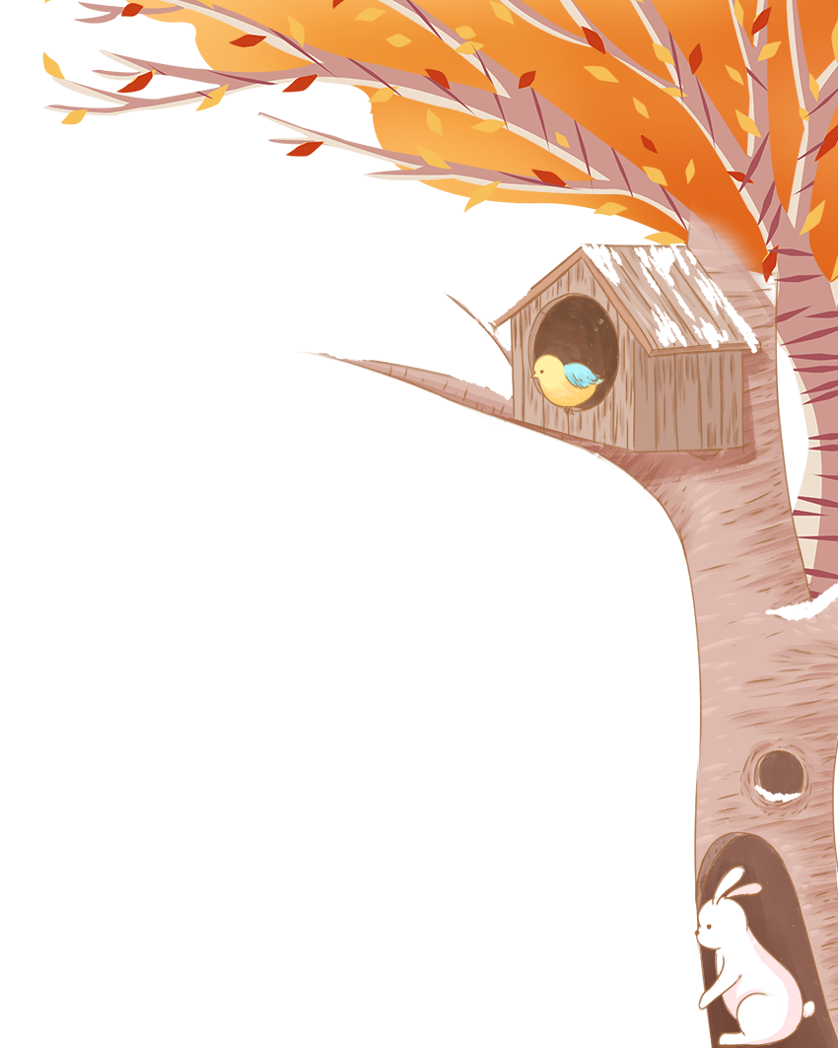

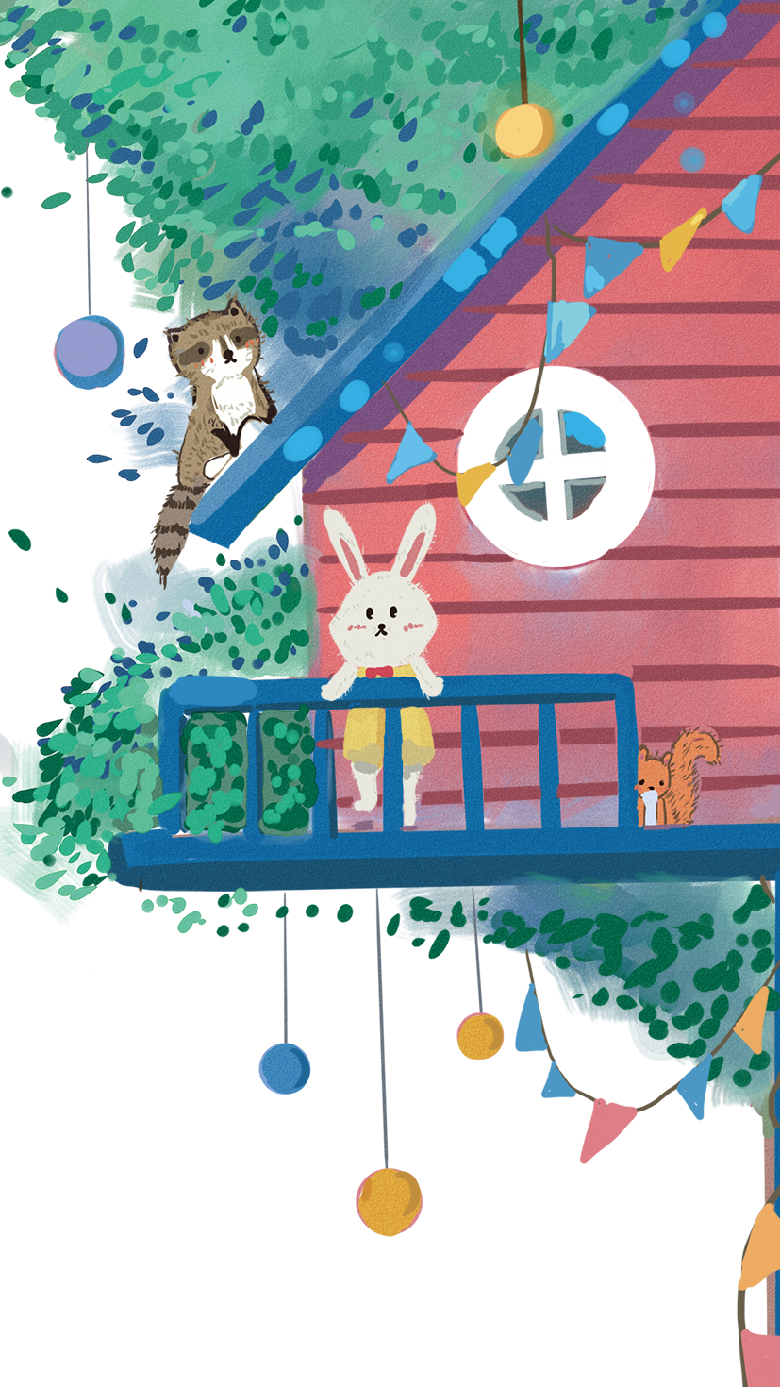


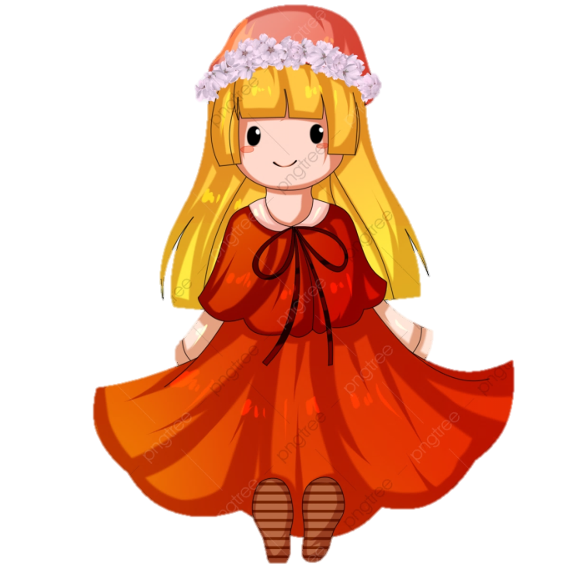





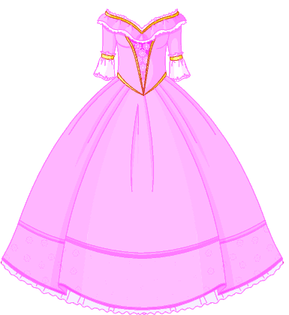
Chính tả 4
Nghe – viết: Chiếc áo của
búp bê
Nghe – viết: Chiếc áo của
búp bê

Slide 2


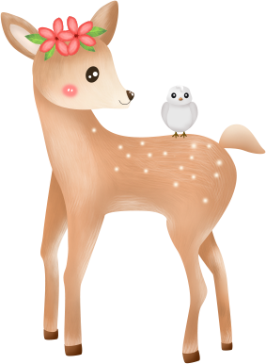

Yêu cầu cần đạt
01
02
03
04
Kiến thức
Kĩ năng
Phẩm chất
Năng lực
- Nghe - viết đúng bài CT ở nhà; trình bày đúng hình thức đoạn văn
- Làm đúng BT2a, BT3a phân biệt s/x
- Rèn kĩ năng nghe viết đẹp, viết đúng chính tả.
- Giáo dục tính cẩn thận, chính xác, yêu thích chữ viết
- NL tự chủ và tự học, NL sáng tạo, NL ngôn ngữ, NL thẩm mĩ
.

Slide 3



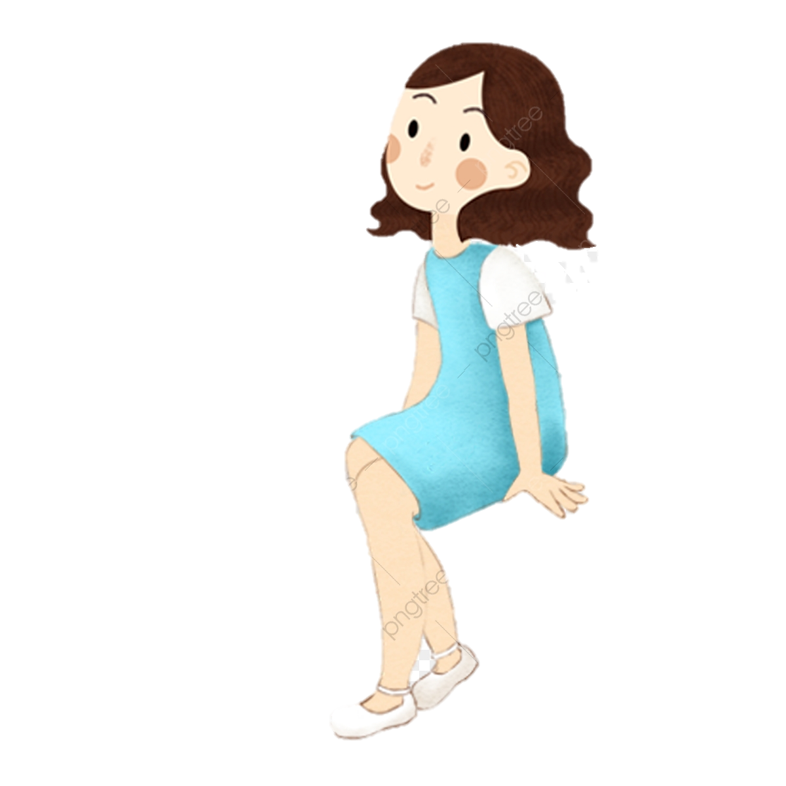



Khởi động

Slide 4
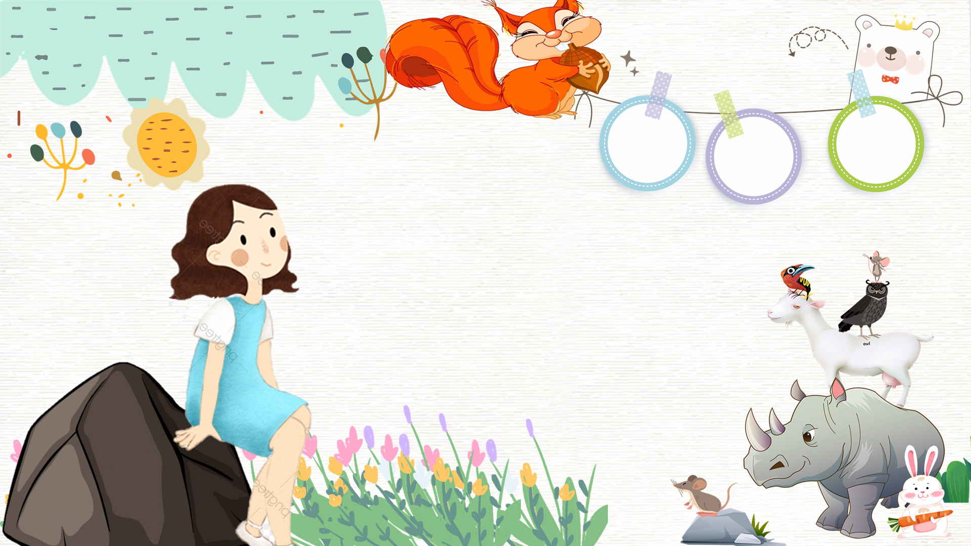

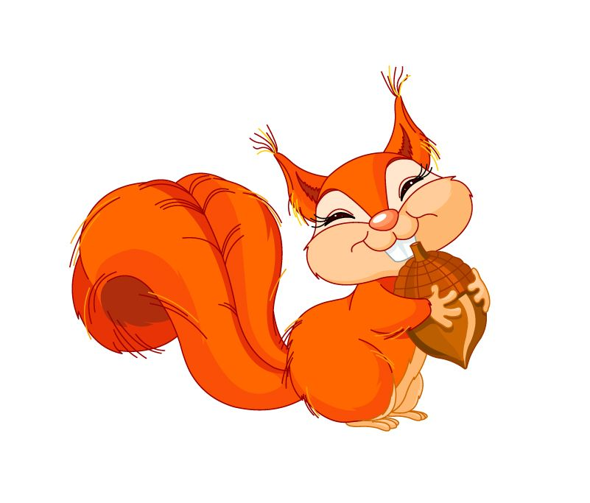
Sóc con đang cố gắng tìm lại những bộ váy của Búp bê Babie. Các em hãy giúp đỡ Sóc con bằng cách trả lời đúng các câu hỏi nhé.

Slide 5



Từ nào viết đúng chính tả
A: Tìm năn
B: Tìm năng
C: Tiềm năn
D: Tiềm năng

Slide 6
Bài mới
Từ nào viết đúng chính tả
A: Hiền áo
B: Hiền ảo
C: Huyễn ảo
D: Huyền ảo

Slide 7
Cảm ơn các bạn đã giúp mình và sóc con tìm lại được những bộ váy nhé

Slide 8
Bài mới

Slide 9



Chính tả
Nghe –viết: Chiếc áo búp bê
Trời trở rét. Vậy mà bé Ly, búp bê của tôi,
vẫn phong phanh chiếc váy mỏng.Tôi xin chị
Khánh được tấc xa tanh màu mật ong, khâu chiếc áo cho bé, chiếc áo chỉ bằng bao thuốc. Cổ áo dựng cao cho ấm ngực. Tà áo loe ra một chút so với thân. Các mép áo đều được viền bằng vải xanh, rất nổi. Có ba chiếc khuy bấm như hạt cườm đính dọc nẹp áo. Chắc bé sẽ thích chiếc áo nhỏ xíu này vì tự tay tôi đã may cho bé.
Ngọc Ro

Slide 10

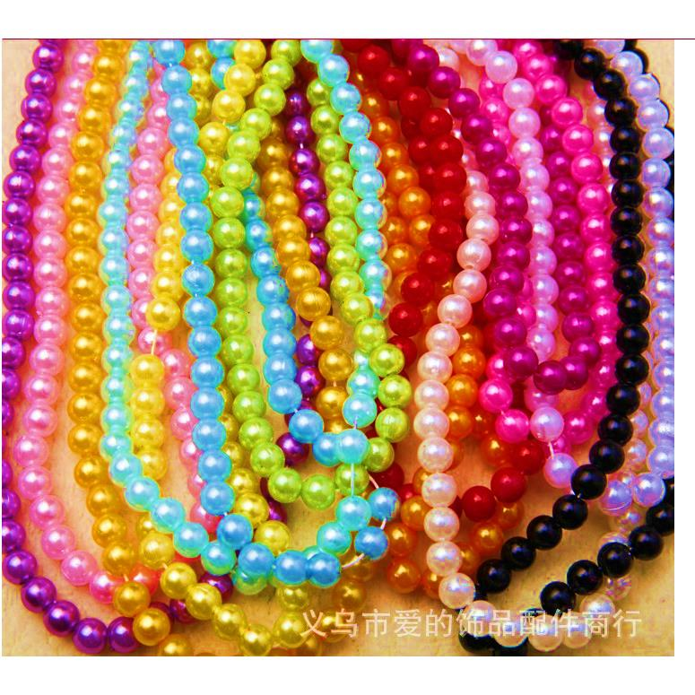

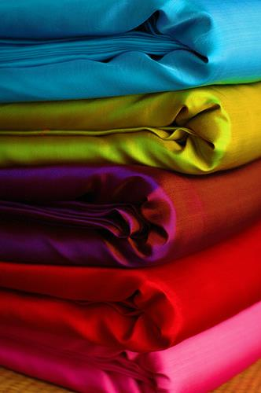
Tìm hiểu từ khó
Xa tanh
Là loại vải có mặt phải bóng và mịn
Hạt cườm
là loại hạt dùng để làm đồ trang sức.

Slide 11
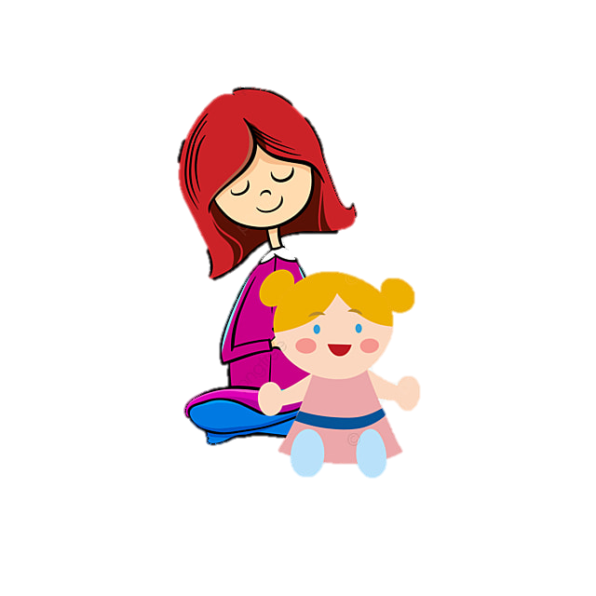
Tìm hiểu bài
【Bạn nhỏ đã khâu cho búp bê một chiếc áo đẹp như thế nào】
Bạn nhỏ khâu cho búp bê một chiếc áo đẹp cổ cao, tà loe, mép áo có viền vải xanh, khuy bấm như hạt cườm.
【Bạn nhỏ đối với búp bê như thế nào】
Bạn nhỏ rất yêu thương búp bê.

Slide 12
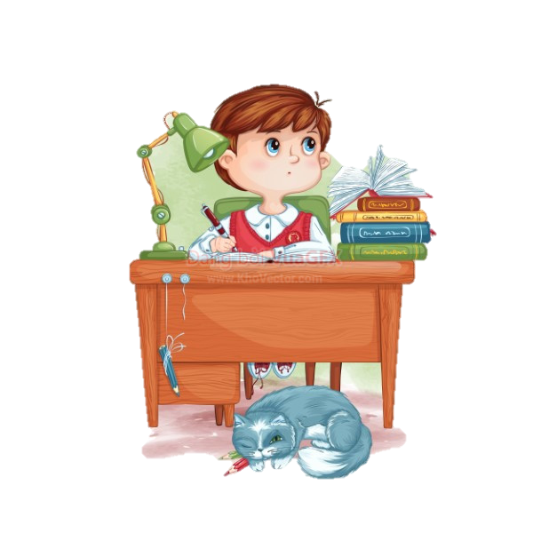

Luyện viết từ khó
Ly
Khánh
loe
nẹp
nổi

Slide 13


Viết bài
Viết bài chính tả vào vở Chính tả tuần 14

Slide 14
Luyện tập

Slide 15
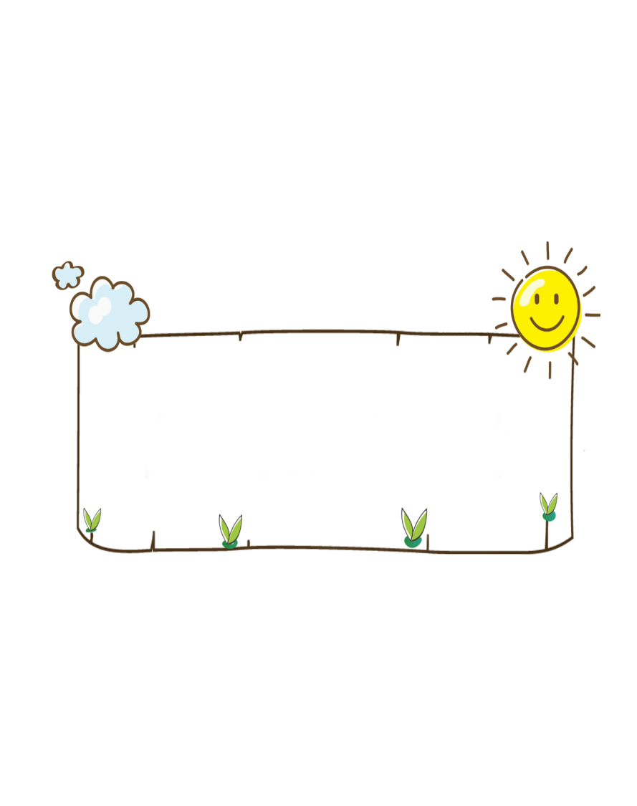


Bài 2. Điền vào ô trống :
a) Tiếng bắt bắt đầu bằng s hay x ?
Cái Mỹ có một anh lính thật đẹp. Đấy là một anh lính nho nhỏ, xinh bằng đất mẹ mới mua cho Mỹ phiên chợ huyện hôm qua. Lũ trẻ trong xúm lại, đứa nào cũng muốn cầm, sờ vào cái áo màu lá cây, cái mũ có ngôi , khẩu đen bóng và cả vào khuôn mặt nho nhỏ, hồng hồng của anh ta nữa. Nhưng cái Mỹ chỉ cho mỗi đứa cầm xem một tí vừa đủ để nó hỏi xong một câu :“ nhỉ?”. Cứ như là nó để anh lính cười với bạn nó quá lâu. Theo Hải Hồ
xinh
xóm
xít
xanh
sao
súng
sờ
Xinh
sợ

Slide 16
Bài 2. Điền vào ô trống :
a) Tiếng có vần ất hay ấc ?
Trời vẫn còn… .phất mưa. Đường vào làng nhão nhoét…..dính vào đế dép,….chân lên nặng chình chịch. Tôi xuýt….lên tiếng khóc, nhưng nghĩ đến….nhiều người đang chờ mẹ con tôi, tôi lại ráng đi. Ngôi nhà ấy, vào những ngày tất niên, mẹ con tôi năm nào cũng có mặt. Từ sân vào, qua….tam cấp là cái hiên rộng. Ngoại hay ngồi ở đó,….từng trang báo. Cậu Xuân bao giờ cũng là người đầu tiên chạy xuống sân,….bổng tôi qua các….thềm.

Slide 17
Bài 2. Điền vào ô trống :
a) Tiếng có vần ất hay ấc ?
Trời vẫn còn lất phất mưa. Đường vào làng nhão nhoét đất dính vào đế dép, nhấc chân lên nặng chình chịch. Tôi xuýt bật lên tiếng khóc, nhưng nghĩ đến rất nhiều người đang chờ mẹ con tôi, tôi lại ráng đi. Ngôi nhà ấy, vào những ngày tất niên, mẹ con tôi năm nào cũng có mặt. Từ sân vào, qua bậc tam cấp là cái hiên rộng. Ngoại hay ngồi ở đó, lật từng trang báo. Cậu Xuân bao giờ cũng là người đầu tiên chạy xuống sân, nhấc bổng tôi qua các bậc thềm.

Slide 18

Bài 3: Thi tìm các tính từ

Slide 19

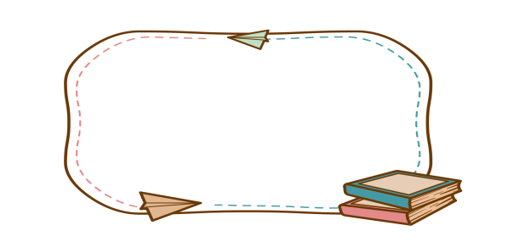
siêng năng
Chứa tiếng bắt bắt đầu bằng s hay x ?
sáng láng,
sáng ngời

Slide 20
xanh biếc,
Chứa tiếng bắt bắt đầu bằng s hay x ?
xấu xí,
xum xuê

Slide 21
Chúc các em học tốt
Chúc các
em học tốt

